Slide 1
ИСПОЛЬЗОВАНИЕ СОВРЕМЕННЫХ ОБРАЗОВАТЕЛЬНЫХ ТЕХНОЛОГИЙ В ПРОЦЕССЕ ФОРМИРОВАНИЯ ЯЗЫКОВОЙ ЛИЧНОСТИ
,
Прохорова Наталья Викторовна,
учитель русского языка и литературы
Грибенникова Елена Викторовна,
учитель английского языка,
КГУ СШ № 29 г.Актобе

Slide 2
План презентации
3-7 слайды. Теоретическая часть.
8 слайд . Реализация полиязычного образования в щколе
9-24 слайды. Мастерская «Как ароматен точностью язык
25 слайд. Исследовательская деятельность
26-28 слайды. Результативность участия в республиканских и международных проектах
29 слайд Заключение

Slide 3
И.Буслаев
Государственный образовательный стандарт определяет основную цель обучения языку в средней школе: развитие у учащихся необходимого для межкультурного общения уровня коммуникативной компетенции при одновременном формировании и совершенствовании личности ребёнка, способной не только к дальнейшему самообразованию, но и к использованию полученных знаний для решения важных жизненных проблем.

Slide 4
Для становления языковой личности важны следующие аспекты: - социализация человека, в результате которой личность становится сфокусированным выражением всего культурно – исторического ансамбля данного общества; - активная речемыслительная деятельность по нормам и эталонам определенной этноязыковой культуры;

Slide 5
При воспитании языковой личности мы прежде всего должны ориентироваться на элитарную языковую личность как личность не просто овладевшую языком, но и усвоившую формы социального существования и культурной деятельности, позволяющие ей не только осуществлять сугубо человеческую деятельность – говорить, общаться, создавать устные и письменные речевые произведения, отвечающие целям и условиям коммуникации, извлекать информацию из текстов, воспринимать речь, но и быть конкурентоспособной и успешной личностью.

Slide 6
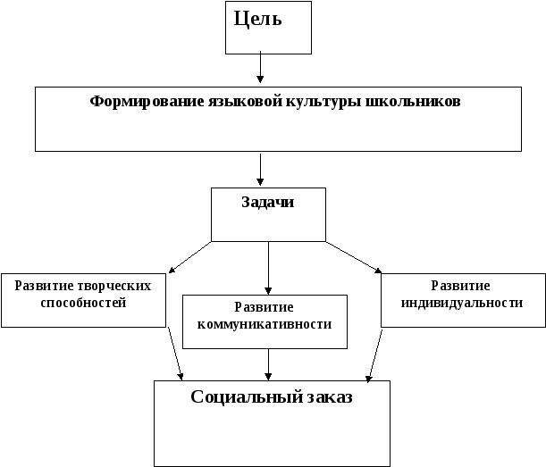

Slide 7
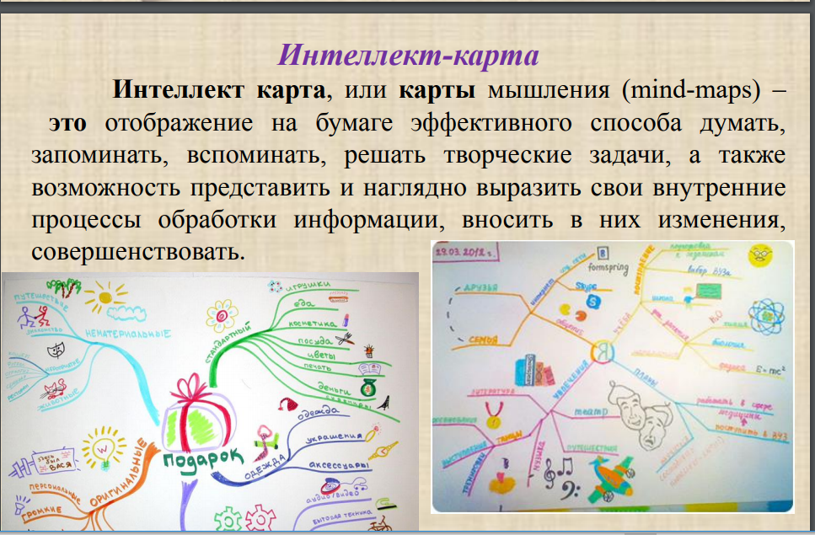
Создать постер
Языковая личность

Slide 8
Реализация полиязычного образования в нашей школе 1. Поэтическая мастерская художественного перевода 2. Организация исследовательской работы с учащимися 3. Результаты международных конкурсов

Slide 9

Поэтическая мастерская
" Как ароматен
точностью язык"

Slide 10

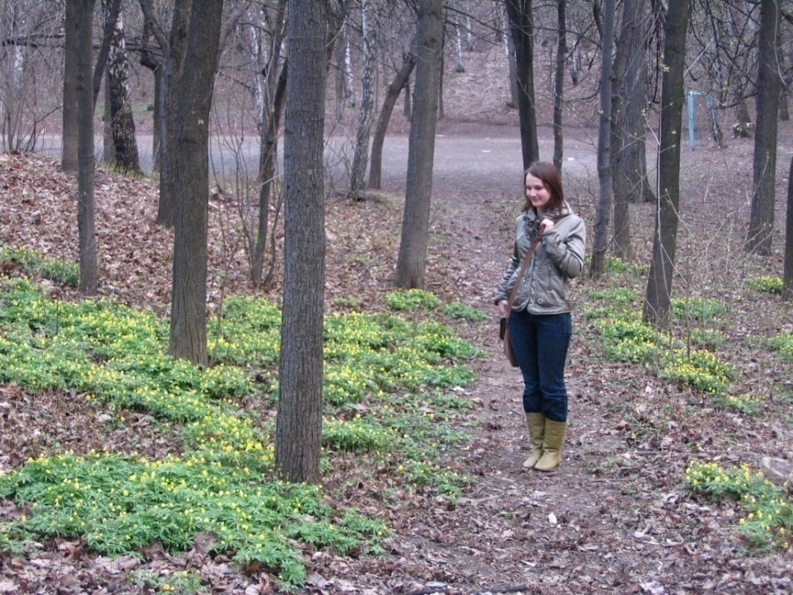
Творчество учащихся 5 a класса СШ№29
Стихотворение
“Секретная песня”
Американской поэтессы
Маргарет Браун

Slide 11
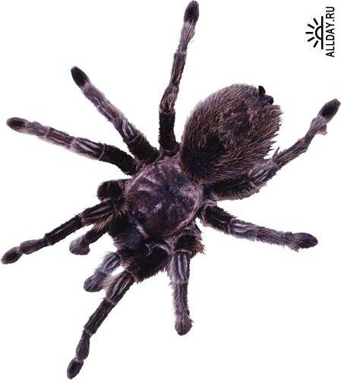
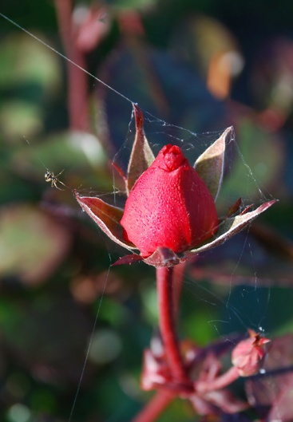
THE SECRET SONG
Who saw the petals
Drop from the rose?
I, said the spider,
But nobody knows.
Who saw the sunset
Flash on a bird?
I, said the fish,
But nobody heard.
Who saw the fog
Come over the sea?
I, said the sea pigeon,
Only me.
Who saw the first
Green light of the sun?
I, said the night owl,
The only one.
Who saw the moss
Creep over the stone?
I, said the gray fox,
All alone.

Slide 12

Подстрочный перевод выполнен Чубарь Алиной
Секретная песня
Кто видел лепестки, Падающие с розы? Я, сказал паук, Но никто не знает. Кто видел заход солнца, Вспыхивающий на птице? Я, сказала рыба, Но никто не услышал. | Кто видел первый Зеленый свет солнца? Я, сказала ночная сова, Только один. Кто видел туман, Проходящий над морем? Я, сказал морской голубь, Только я.
Кто видел мох, Ползущий по камню? Я, сказала серая лиса В одиночестве.

Slide 13

Ефимова Оксана
ТАЙНЫЙ РАЗГОВОР
Кто видел море,
В туманной дымке?
Сказала птица,
“Под небом пылким”.
Кто видел капли,
На листьях розы?
Паук ответил:
“И на мимозе.”
Кто видел птицу
В лучах заката?
Сказала рыба,
“Давно когда-то.”
Кто видел камень,
Покрытый мхом?
Лиса сказала
“Там за кустом.”
Кто видел первые
Лучи рассвета?
Сова видала.
Но нет ответа.

Slide 14

Гришкова Милена
Тайная песня
Кто видел лепесток,
Который с розы облетел?
«Я»,- сказал Паук,
Но верить никто не хотел.
Кто видел туман,
Как он море встретил?
«Я»,- сказал Голубь морской,
Но никто не заметил.
Кто видел заход солнца
На перьях птицы вспышкой?
«Я»,- сказал Рыба,
Но никто не услышал.
Кто видел мхи вековые,
Которые камням доверились?
«Я»,- сказала Лиса седая,
Но и ей не поверили.
Кто видел первый
Луч солнца светел?
«Я»,- сказала Сова ночная,
Но ей никто не ответил.

Slide 15
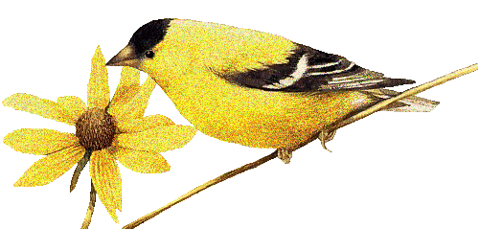
ТАЙНА
Болатов Диас
Кто увидел первый солнца лучик?
Головы цветы свои подняли.
«Я», - сказала - мне Сова-попутчик;
«Видела я все. А вы не знали?»
Видел кто – то серенькую птичку,
Отдыхающую на блестящем камне?
«Я», - сказала мудрая лисичка,
«Только я». Всё остальное -ТАЙНА…
Кто увидел чудный лепесток,
Тихо падающий с розы алой?
«Я», - сказал тихоня-паучок.
Но никто не знал, что он сказал нам...
Видел кто прощальную заката улыбку,
Что на перьях птиц сверкнула вспышкой?
«Я», - прошептала маленькая рыбка,
Только её никто не слышал...
А туман на скалах кто-то видел,
К морю вдруг сошедший и затихший?
«Я, - сказала Чайка нам морская. -
Только я.» - А нам её не слышно.

Slide 16
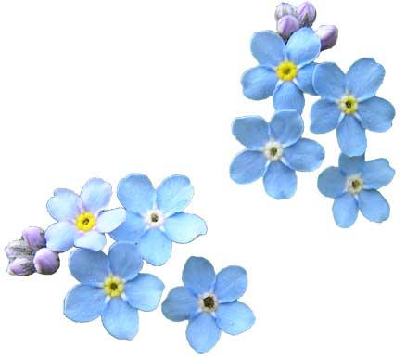
Spring
Грибенников Дмитрий
Who saw the first guests
Coming in the spring?
“I,” said the fresh wind
“I know them best.”
by

Slide 17

Подстрочный перевод
ВЕСНА
Кто видел гостей
Приходящих весной?
«Я,- сказал свежий ветер,-
Я знаю их лучше всех».

Slide 18
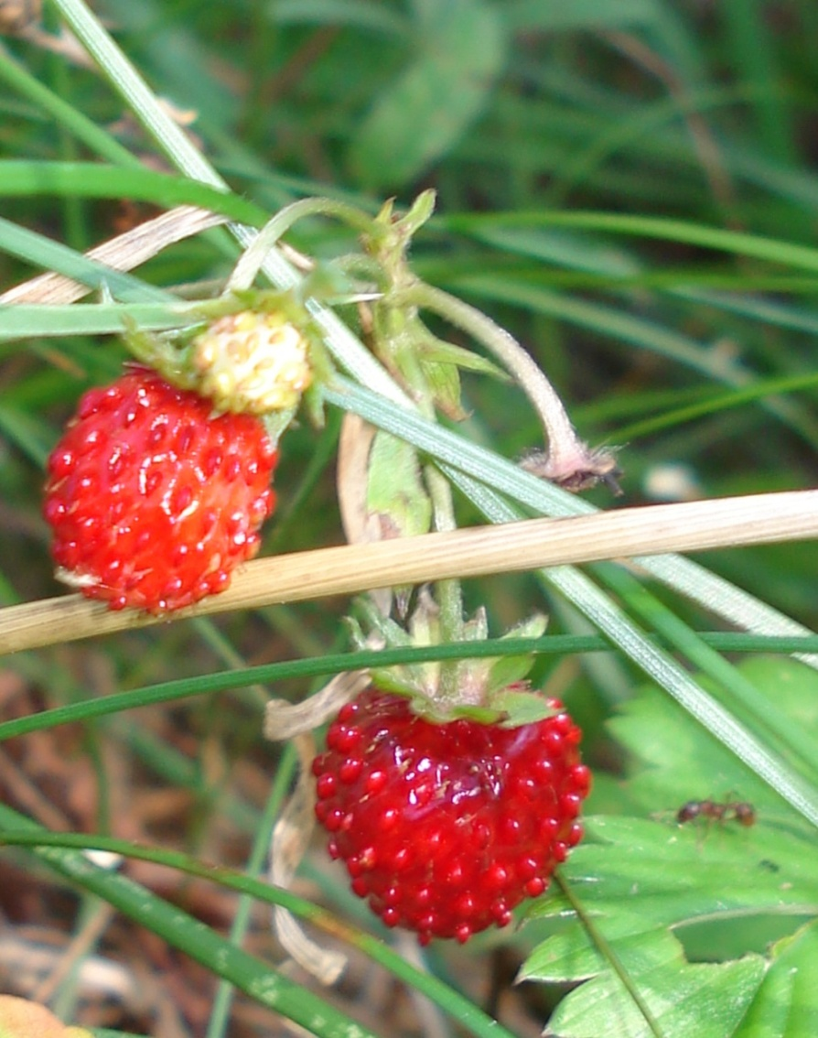
Berries
Белякова Сандина
Who saw red berries
Hidden in the grass?
“We,” said the children
“Most of us.”

Slide 19
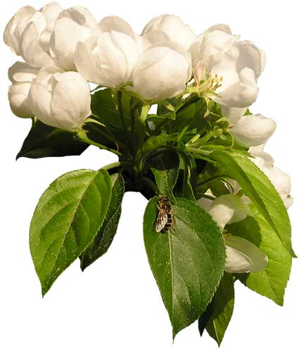
Подстрочный перевод
ЯГОДЫ
Кто видел красные ягоды,
Спрятавшиеся в траве?
«Мы,- сказали дети,-
Большинство из нас»

Slide 20
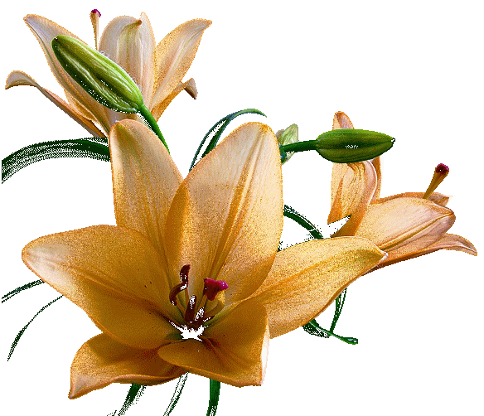
Акростих
ЛИЛИЯ
Ласково солнце коснулось - И она отразилась вдруг в нём, Лепестками ему улыбнулась, И вспыхнула ярким огнём Ясным утром, забыв обо всём.

Slide 21
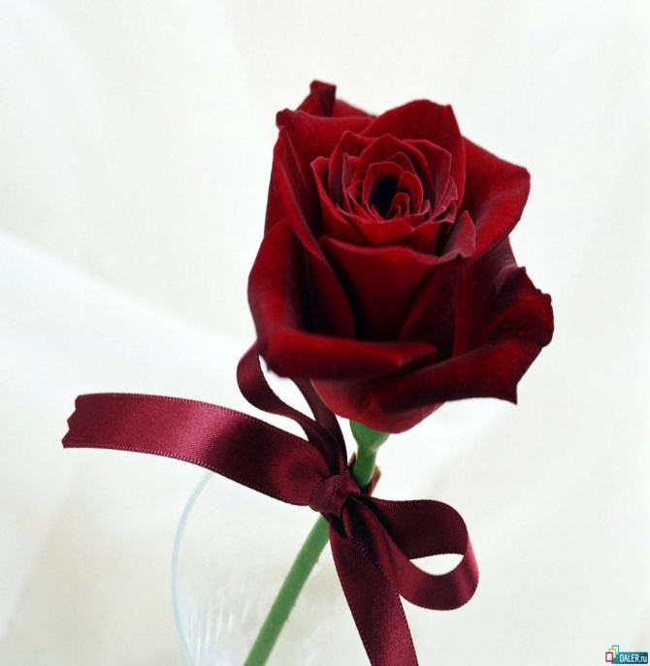
Acrostic Rose
Зубцова Анастасия
Rosy
Of a beautiful sunset
Smelling sweet
Excellent scent

Slide 22
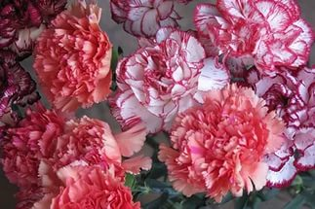
ҚАЛАМПЫР
Блистива Алина
Қалампыр гүлді
Алды әжем.
Лебезін айтты
Аналық.
Мерекелік
Пәк сезіммен,
Ықыласпен айттық
Рахмет!

Slide 23
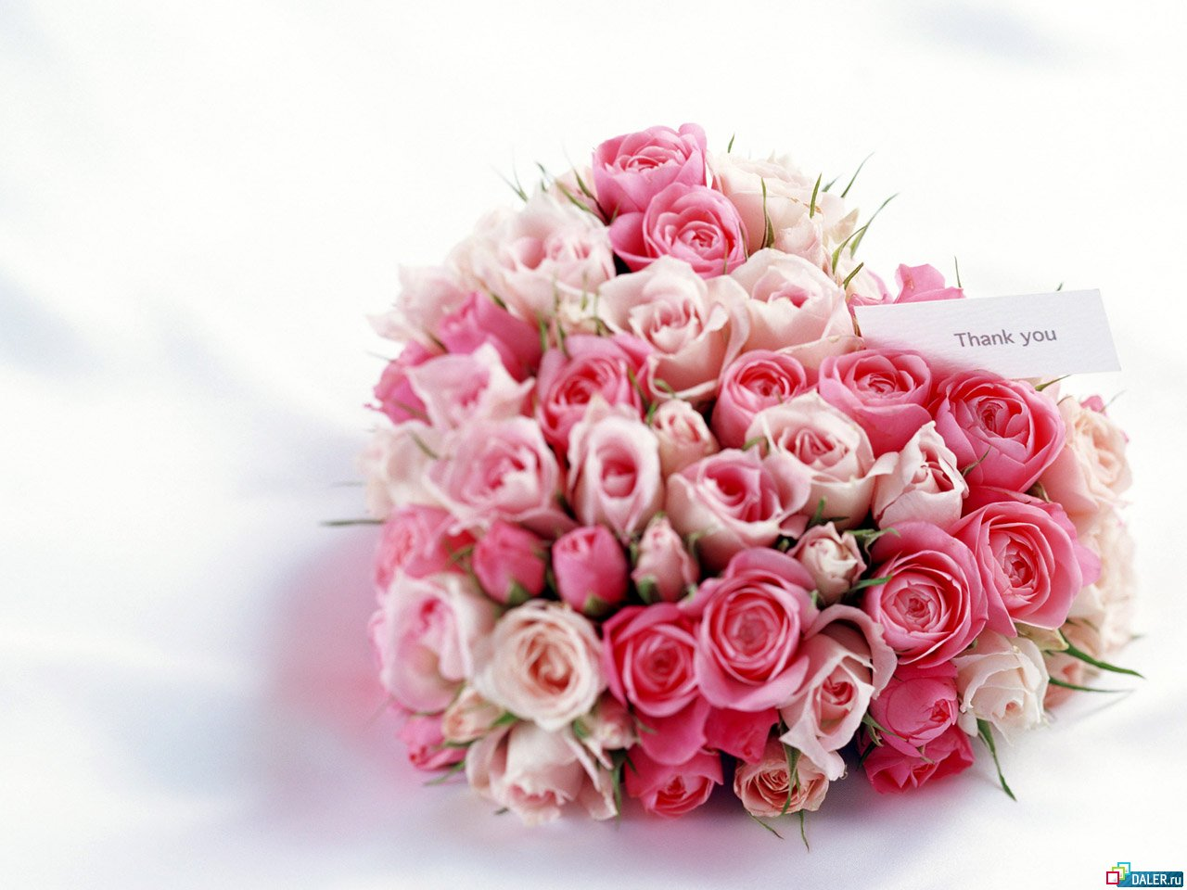
Сейдали Нурулла
РАУШАН
Раушан гүлді
Алып қолға
Уыс уыс
Шашамыз!
Аңқыған гүлден
Нәр аламыз!

Slide 24

А ещё наши дети пишут сонеты
Sonnet “My Homeland”
by Alina Blistiva
Secondary school№29
Do you love the sunrise in the golden steppes?
They are enormous, beautiful and vast,
Where all birds singing with the morning depth
The haunting melodies that ever last.
The wheat and rye in colour of the gold
Make fields look so marvelous and wide.
I see the harmony and beauty of the world
And can’t help feeling happiness and pride.
There will be a lot of dangerous ways.
If you are ready, do go to the end.
Our Homeland has plenty to amaze.
Further great wonders are waiting ahead.
Be powerful, Kazakhstan, like eagles in the sky.
Forever free with you we want to fly.
Сонет «Моя Родина»
Подстрочный перевод.
Ты любишь рассвет в степях золотых?
Они огромны, широки, красивы.
Где все птицы поют по утрам глубокие
Запоминающиеся мелодии, которые вечны.
Рожь и пшеница цвета золота
Делает поля такими изумительными и широкими.
Я вижу гармонию и красоту мира
И не могу удержаться от счастья и гордости.
Опасных дорог будет много.
Если готов, так иди до конца.
Наша Родина многим может удивить.
Великие чудеса ждут тебя впереди.
Будь могущественным, мой Казахстан, как в небе орлы.
Навсегда свободные с тобой мы лететь хотим.

Slide 25
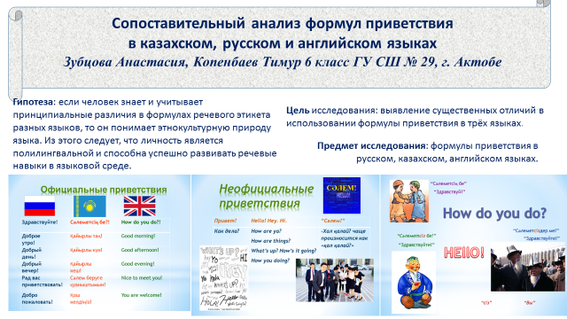

Slide 26
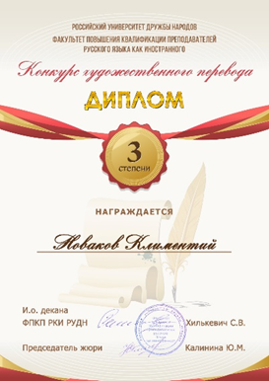
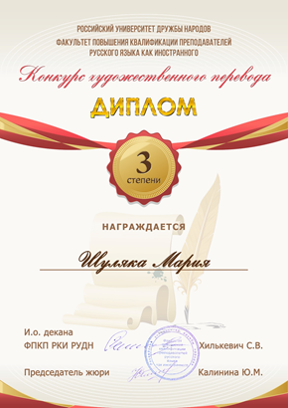
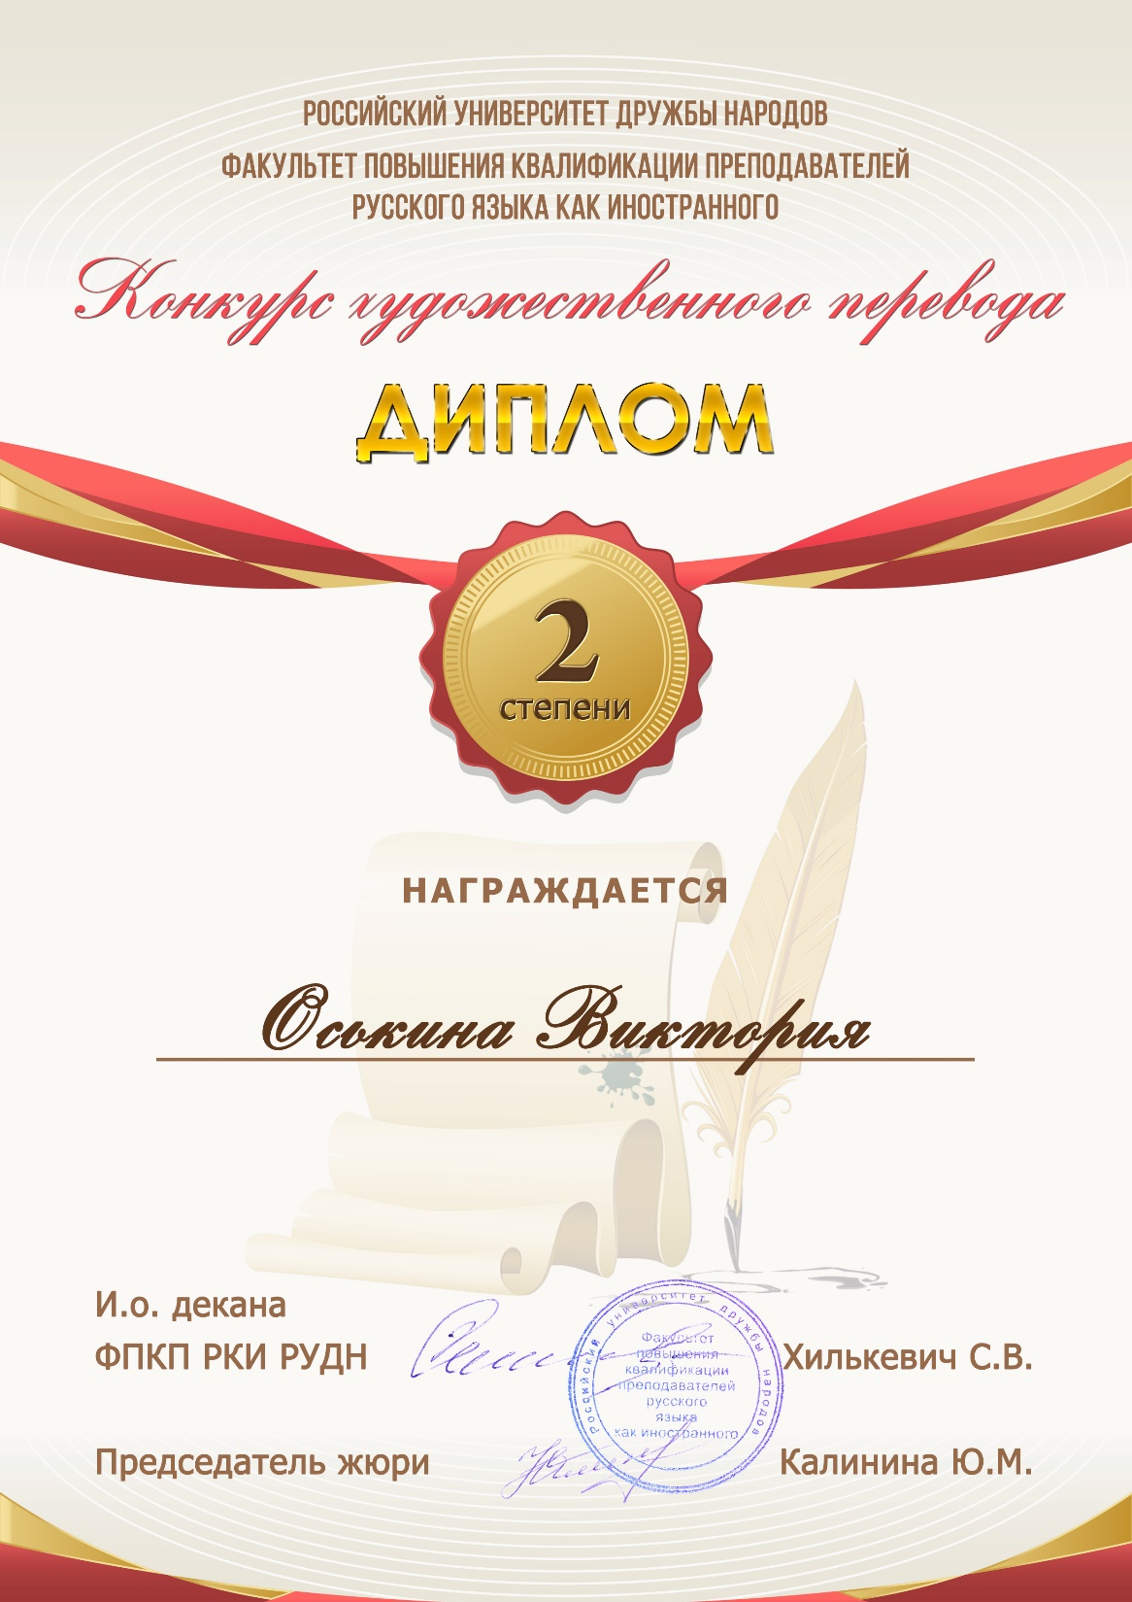
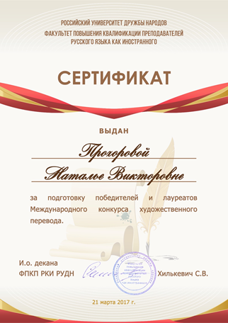
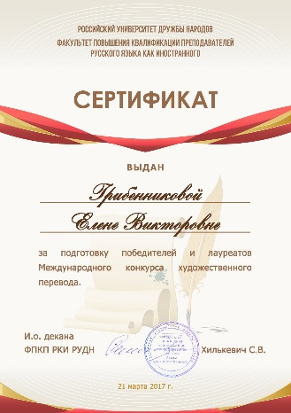
Победители и призеры Международного Конкурса художественного перевода, посвященного Всемирному дню поэзии (март 2017 года. Россия, Москва. Российский университет дружбы народов- РУДН)

Slide 27
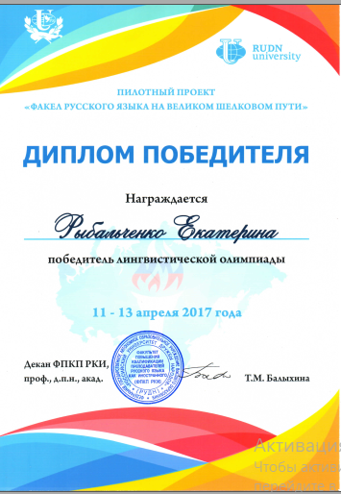
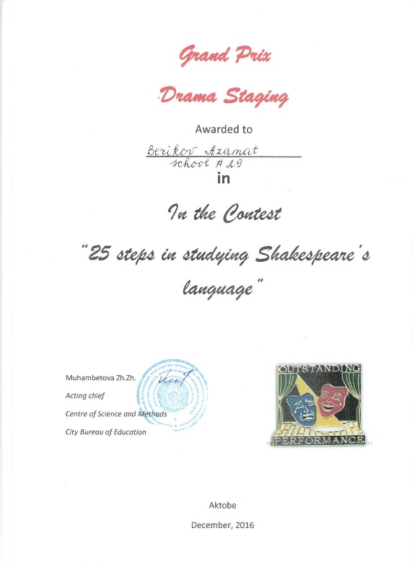
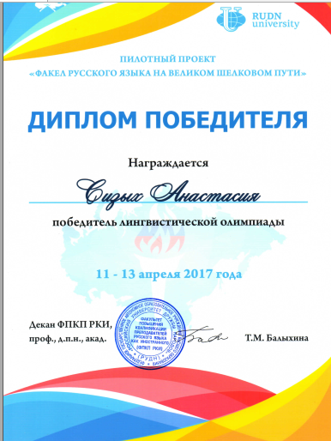
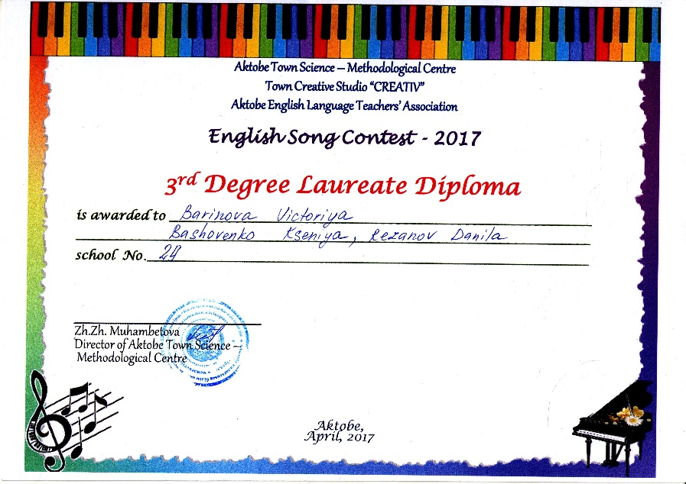
Лингвистические конкурсы и олимпиады

Slide 28




Открытый фестиваль детского кино «Киновертикаль»
2015-2017 год г. Саратов, Россия

Slide 29
При воспитании языковой личности мы прежде всего должны ориентироваться на элитарную языковую личность как личность не просто овладевшую языком, но и усвоившую формы социального существования и культурной деятельности, позволяющие ей не только осуществлять сугубо человеческую деятельность – говорить, общаться, создавать устные и письменные речевые произведения, отвечающие целям и условиям коммуникации, извлекать информацию из текстов, воспринимать речь, но и быть конкурентоспособной и успешной личностью.

